Slide 1

Trường Tiểu học Thạch Bàn A
Chào mừng quý thầy cô!
Môn
TẬP ĐỌC
Người thực hiện: Chu Thị Lệ Quyên

Slide 2
Ôn bài cũ:
- Đọc bài “Bài ca về trái đất”.
- Chúng ta phải làm gì để giữ bình yên cho trái đất?.
- Bài thơ muốn nói lên điều gì?
Bài thơ kêu gọi đoàn kết đấu tranh bảo vệ cuộc sống bình yên và quyền bình đẳng giữa các dân tộc trên thế giới.

Slide 3

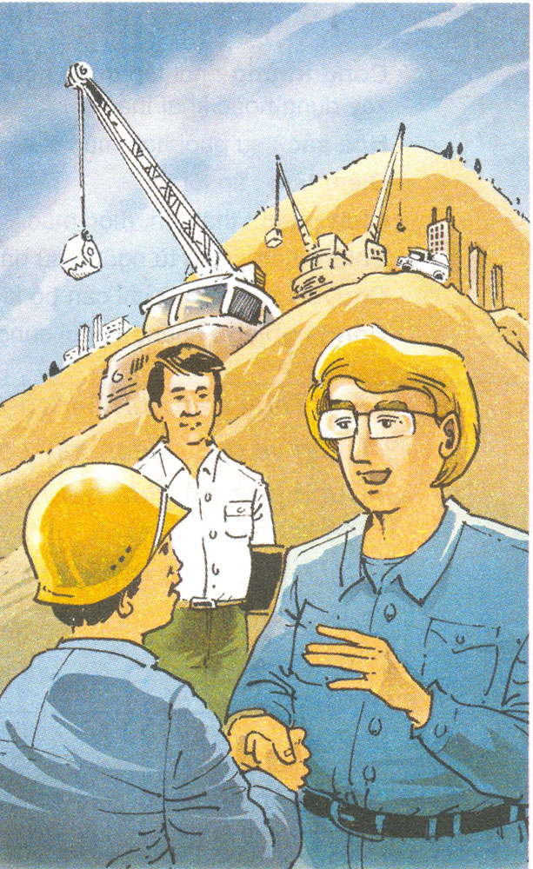
Một chuyên gia máy xúc
Máy xúc
Theo: Hồng Thủy
Notes:
3

Slide 5

Bài văn gồm 4 đoạn:
Đoạn 1: Từ đầu đến “… êm dịu”.
Đoạn 2: Tiếp theo đến “… thân mật”.
Đoạn 3: Tiếp theo đến “… máy xúc”.
Đoạn 4: Còn lại.

Slide 6
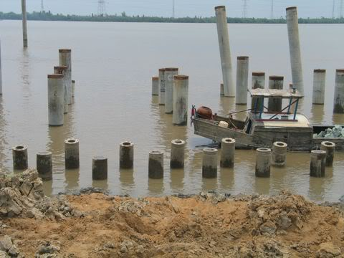
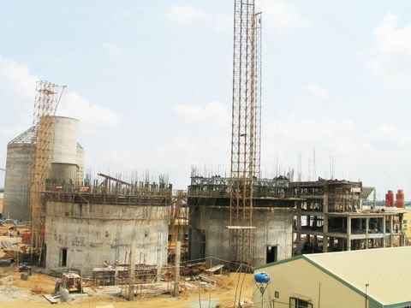
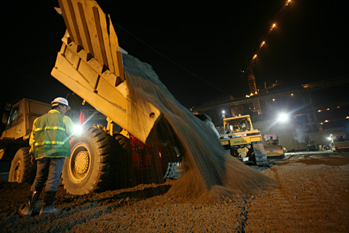
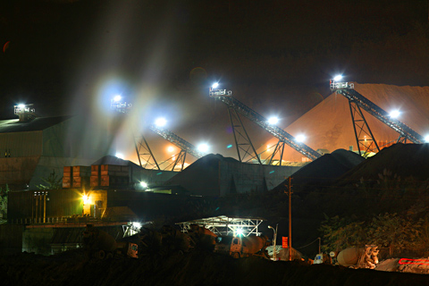
Công trường

Slide 7

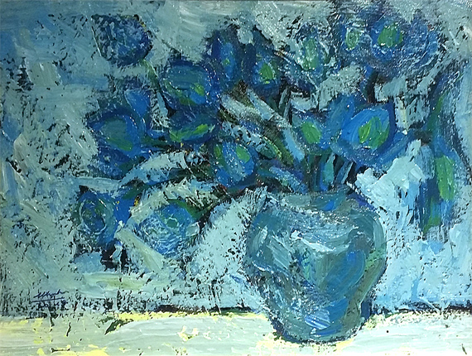
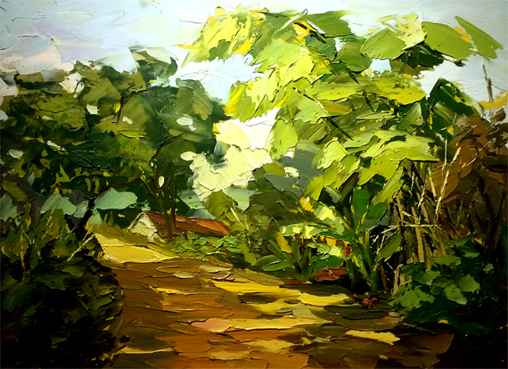
Hòa sắc

Slide 8
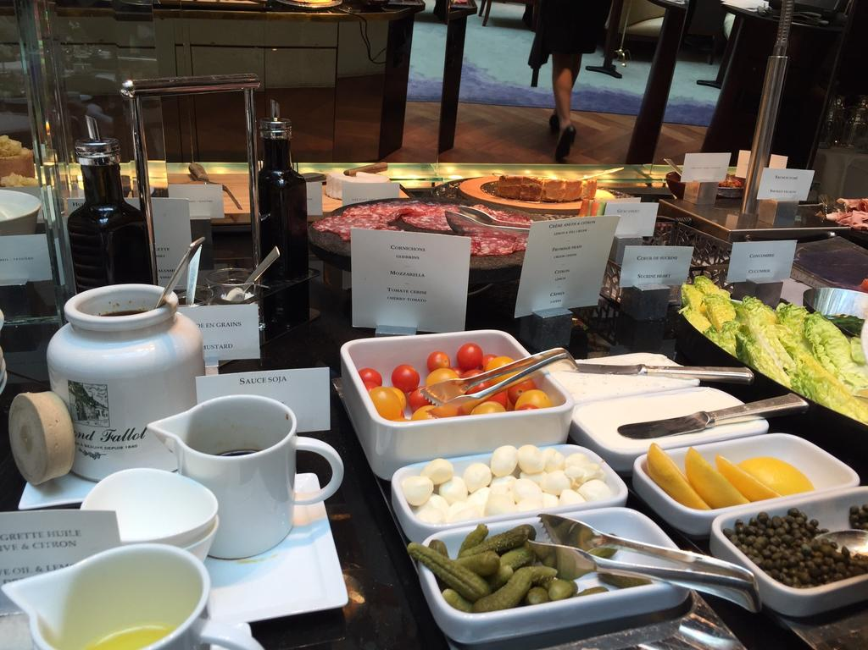
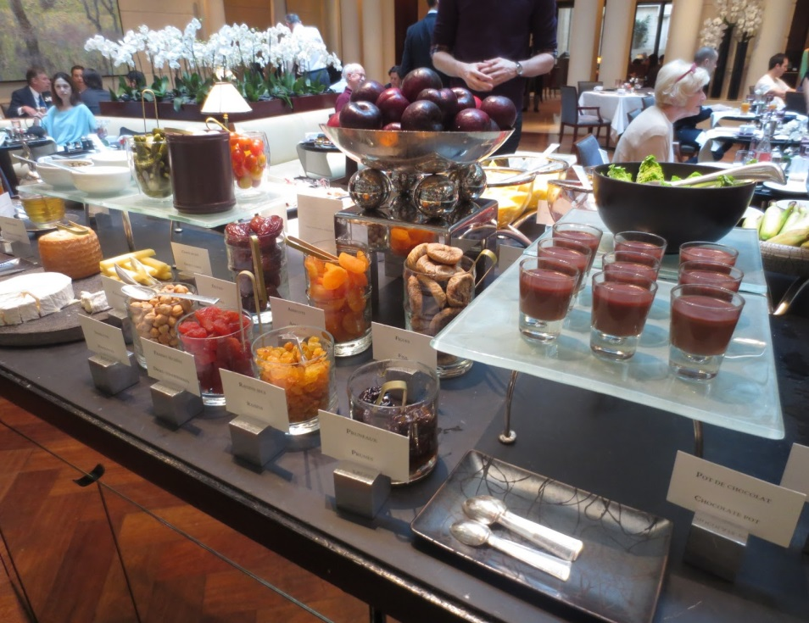
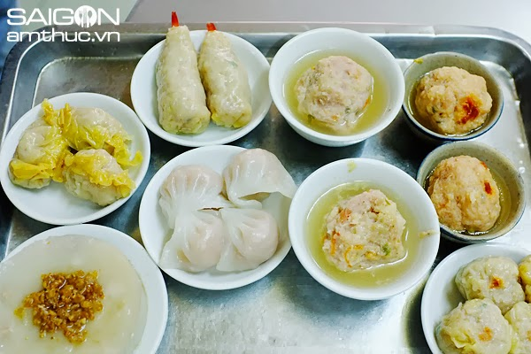
Điểm tâm

Slide 9
Chất phác
Tìm từ đồng nghĩa với từ “chất phác”
Thật thà,
mộc mạc,……
chân chất,
Tìm từ trái nghĩa với từ “chất phác”
Giả dối,
dối trá,
lươn lẹo,…..

Slide 10
Phiên dịch
Đặt một câu với từ “phiên dịch”

Slide 11
Đồng nghiệp
Đặt một câu với từ “đồng nghiệp”

Slide 12
Anh Thuỷ gặp anh A-lếch-xây ở đâu?
Anh Thuỷ gặp anh A-lếch-xây ở một công trường xây dựng.
Ý chính đoạn 1 là gì?

Slide 13
Thảo luận nhóm đôi:
- Dáng vẻ của A-lếch-xây có gì đặc biệt khiến anh Thuỷ chú ý?
Đó là một người rất đặc biệt với vóc người cao lớn; mái tóc vàng óng ửng lên như một mảng nắng; thân hình chắc, khoẻ trong bộ quần áo xanh công nhân; khuôn mặt to, chất phác.
- Đoạn 2 cho chúng ta biết nội dung gì?

Slide 14
- “Chuyên gia” có nghĩa là gì?
- “Chuyên gia máy xúc ” có nghĩa là gì?
- Đoạn 3 nói lên điều gì?

Slide 15
- Cuộc gặp gỡ giữa hai người bạn đồng nghiệp diễn ra như thế nào?
Cuộc gặp gỡ giữa hai người bạn đồng nghiệp diễn ra thân mật như những người bạn lâu ngày gặp lại nhau, không có sự cách biệt giữa một chuyên gia và một công nhân hay 2 người ở hai nước khác nhau.
- Đoạn 4 cho ta biết điều gì?

Slide 16

Chi tiết nào trong bài làm em nhớ nhất? Vì sao?

Slide 17

Nội dung bài tập đọc nói lên điều gì?
Kể về tình cảm chân thành của một chuyên gia nước bạn với một công nhân Việt Nam, qua đó thể hiện tình hữu nghị với các dân tộc.

Slide 18
Đọc diễn cảm đoạn 4:
A-lếch-xây nhìn tôi bằng đôi mắt sâu và xanh, mỉm cười, hỏi:
- Đồng chí lái máy xúc bao nhiêu năm rồi?
- Tính đến nay là năm thứ mười một. – Tôi đáp.
Thế là A-lếch-xây đưa bàn tay vừa to vừa chắc ra nắm lấy bàn tay đầy dầu mỡ của tôi lắc mạnh và nói:
- Chúng mình là bạn đồng nghiệp đấy, đồng chí Thuỷ ạ!
Cuộc tiếp xúc thân mật ấy đã mở đầu cho tình bạn thắm thiết giữa tôi và A-lếch-xây.

Slide 19
Hướng dẫn đọc diễn cảm đoạn 4:
+ Đọc với giọng nhẹ nhàng, nhấn giọng vào các từ ngữ thể hiện cảm xúc về tình bạn, tình hữu nghị giữa các nhân vật.
+ Đọc đúng giọng của từng nhân vật.

Slide 20
Đọc diễn cảm đoạn 4:
A-lếch-xây nhìn tôi bằng đôi mắt sâu và xanh, mỉm cười, hỏi:
- Đồng chí lái máy xúc bao nhiêu năm rồi?
- Tính đến nay là năm thứ mười một. – Tôi đáp.
Thế là A-lếch-xây đưa bàn tay vừa to vừa chắc ra nắm lấy bàn tay đầy dầu mỡ của tôi lắc mạnh và nói:
- Chúng mình là bạn đồng nghiệp đấy, đồng chí Thuỷ ạ!
Cuộc tiếp xúc thân mật ấy đã mở đầu cho tình bạn thắm thiết giữa tôi và A-lếch-xây.

Slide 21
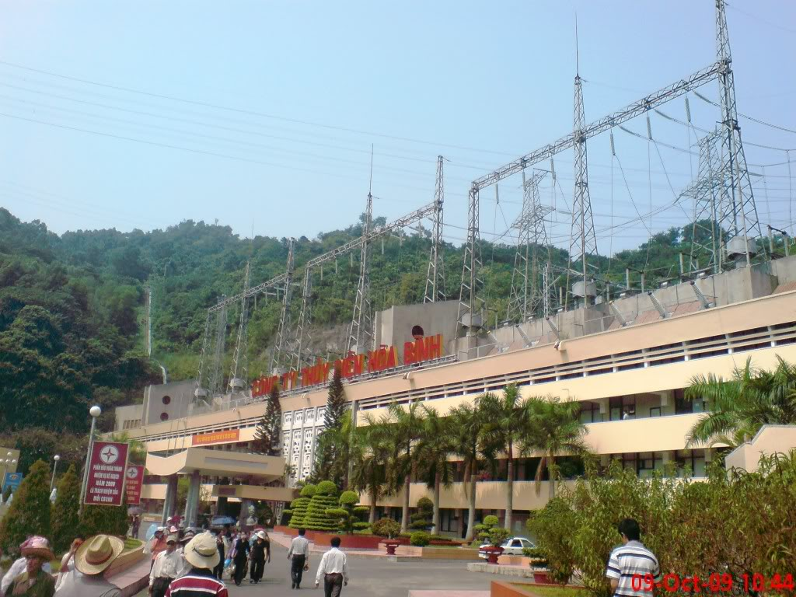
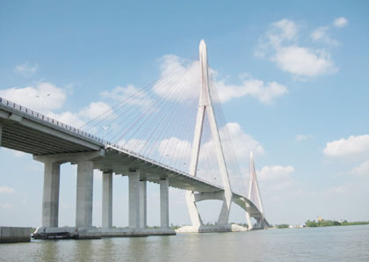
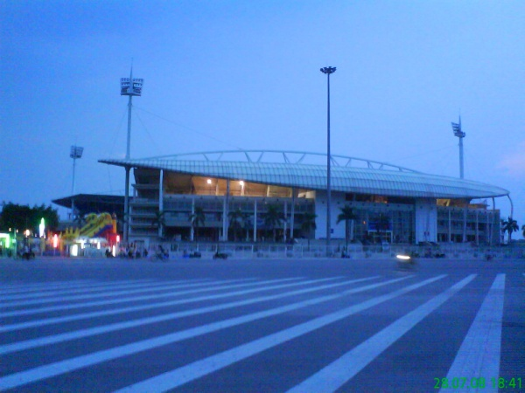

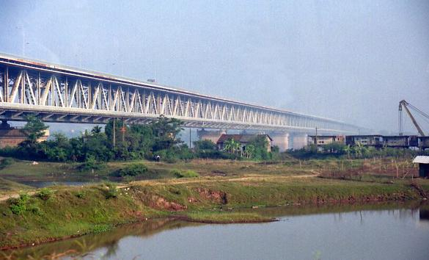
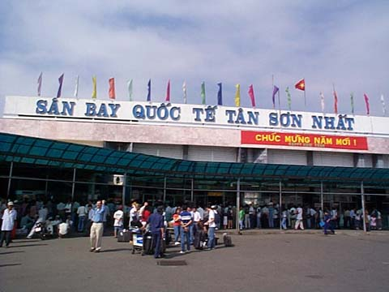
Một số công trình do chuyên gia nước ngoài
hỗ trợ xây dựng
Nhà máy Thuỷ điện Hoà Bình
Cầu Thăng Long
Cầu Mĩ Thuận
Cầu Cần Thơ
Sân vận động quốc gia Mĩ Đình

Slide 22
Nội dung
Kể về tình cảm chân thành của một chuyên gia nước bạn với một công nhân Việt Nam, qua đó thể hiện tình hữu nghị với các dân tộc.

Slide 23
* Dặn dò: Đọc lại bài, tìm đọc các câu chuyện, các bài thơ, bài hát nói về tình hữu nghị giữa các dân tộc trên thế giới.

Slide 24


Chúc các thầy, cô luôn mạnh khỏe, hạnh phúc! Chúc các bạn học sinh chăm ngoan học giỏi!
Xin trân trọng cảm ơn!

